Slide 1

CHÀO MỪNG CÁC EM ĐẾN VỚI BUỔI HỌC
Giáo viên: Phạm Nguyễn Kiều Oanh

Slide 2
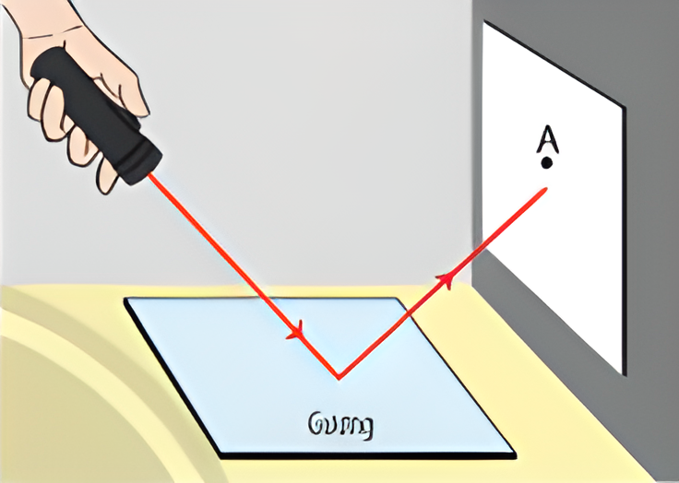
Làm thế nào để hắt ánh sáng vào đúng điểm A trên tường?
A
Gương

Slide 3


BÀI 16:
SỰ PHẢN XẠ ÁNH SÁNG

Slide 4




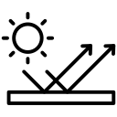
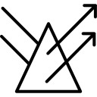
Hiện tượng phản xạ ánh sáng
Định luật phản xạ ánh sáng
Phản xạ và phản xạ khuếch tán
SỰ PHẢN XẠ ÁNH SÁNG

Slide 5
01
Hiện Tượng Phản Xạ Ánh Sáng

Slide 6

Trong điều kiện nào ta thấy được ảnh?
Ta thấy gì trên mặt nước?
Ta thấy ảnh của ngôi nhà trên mặt nước?
Ánh sáng mặt trời
(nguồn sáng)
Mặt nước

Slide 7

Để nhìn thấy ảnh trên mặt nước cần các tia sáng xuất phát từ nguồn, đến mặt nước rồi phản chiếu vào mắt ta.

Slide 8


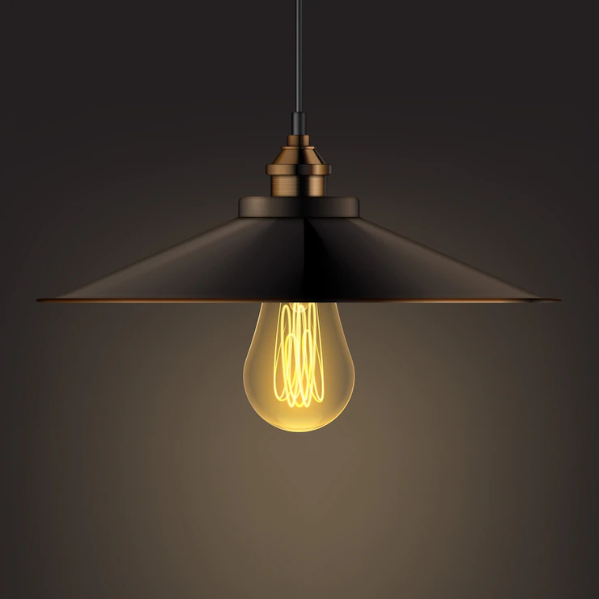

Nguồn sáng là vật tự nó phát ra ánh sáng
Mặt Trời
Bóng Đèn Đang Phát Sáng
Ngọn Nến Đang Cháy

Slide 9

Phản xạ ánh sáng là hiện tượng ánh sáng bị hắt lại môi trường cũ khi gặp một bề mặt nhẵn bóng, chẳng hạn như ....

Slide 10
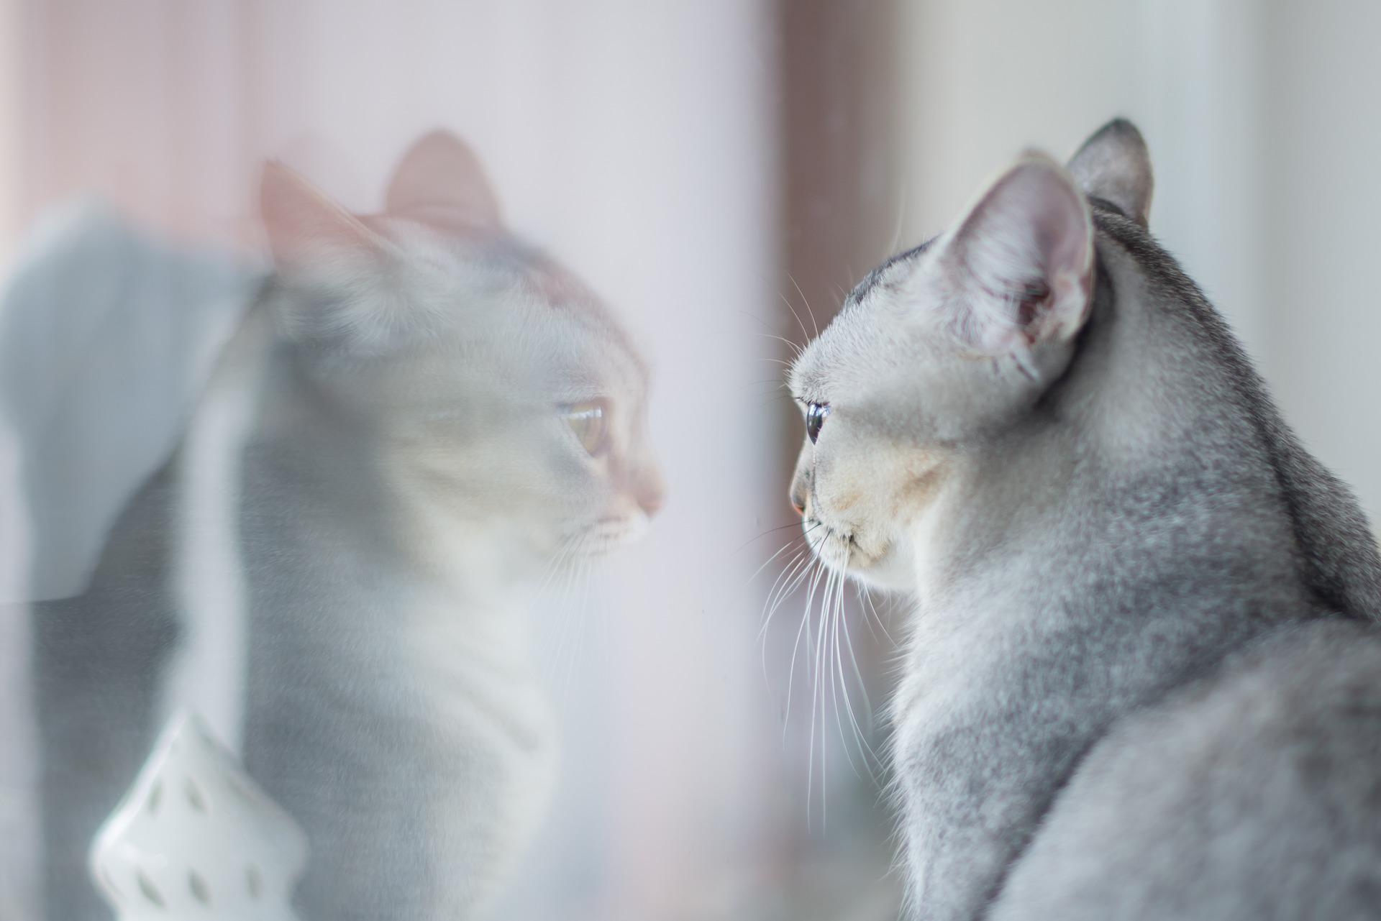
... mặt gương ....

Slide 11
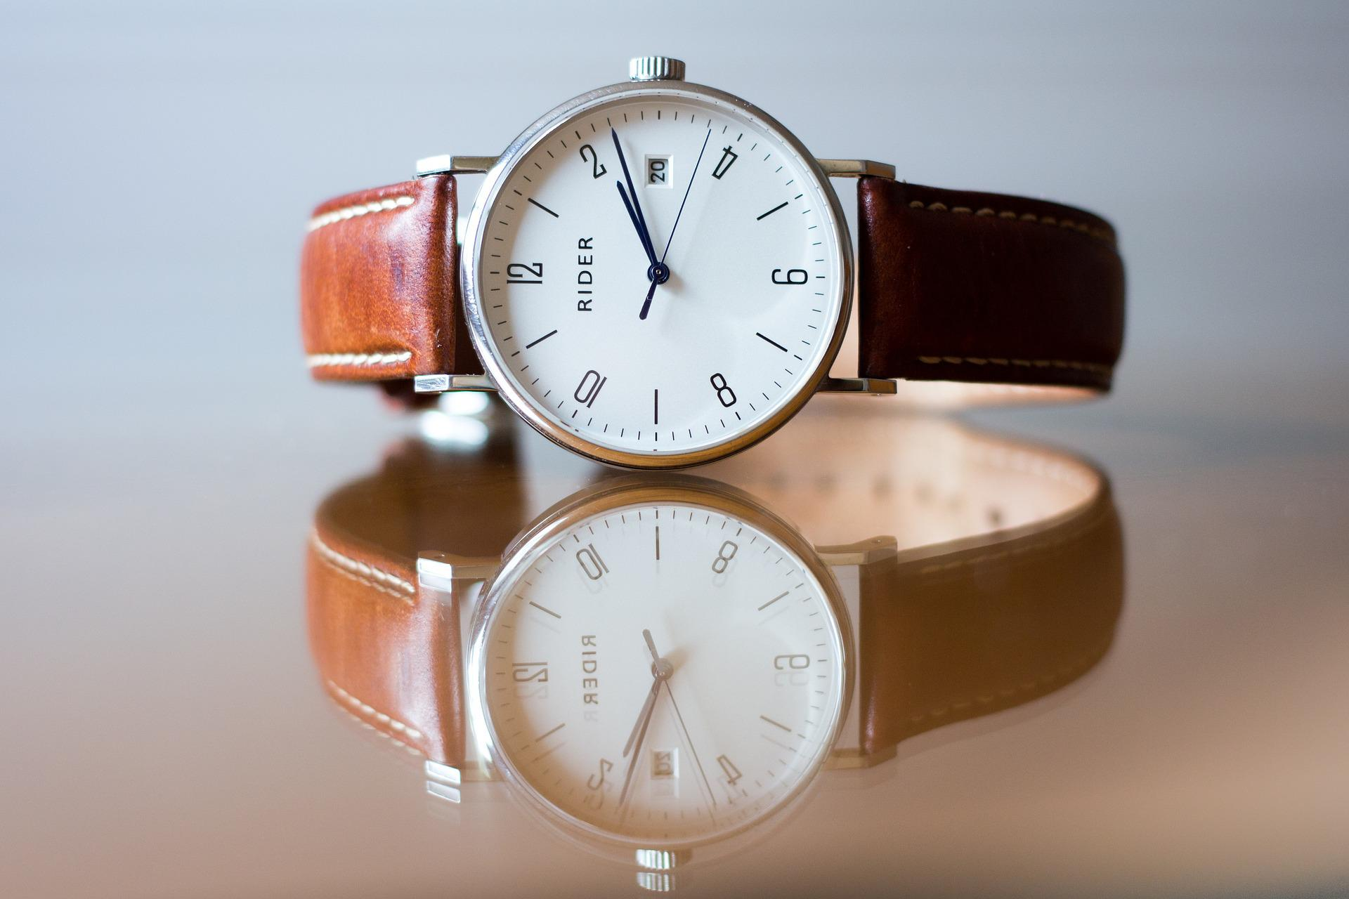
mặt kim loại sáng bóng

Slide 12

Trường hợp mặt phản xạ là một mặt phẳng, nhẵn bóng thì ta gọi đó là gương phẳng

Slide 13

Hình ảnh cảnh vật qua mặt nước gọi là ảnh tạo bởi gương phẳng
Mặt nước phẳng lặng là gương phẳng

Slide 14

Nêu một số ví dụ về hiện tượng phản xạ ánh sáng mà em quan sát được trong thực tế.

Slide 15

Ảnh của một vật hiện trên mặt nước

Slide 16

Soi gương

Slide 17
Các quy ước để nghiên cứu hiện tượng phản xạ
(G)
Gương phẳng (G): Biểu diễn bằng một đoạn thẳng, phần gạch chéo là
mặt sau gương.

Slide 18

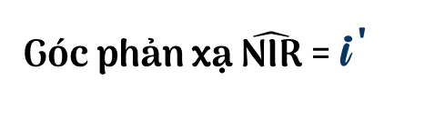

Các quy ước để nghiên cứu hiện tượng phản xạ
Gương phẳng (G)
N
Tia sáng tới SI
Điểm tới I
S
R
Pháp tuyến IN
Tia sáng phản xạ IR
i
i ′
Mặt phẳng tới
(G)
Góc tới $\hat{\text{SIN}}$ = i
Góc phản xạ $\hat{\text{NIR}}$ = i ′
I
Mặt phẳng tới: Mặt phẳng chứa tia sáng tới và pháp tuyến tại điểm tới
Góc phản xạ $\hat{\text{NIR}}$ = i ′: Góc giữa tia sáng tới và pháp tuyến tại điểm tới
Góc tới $\hat{\text{SIN}}$ = i : Góc giữa tia sáng tới và pháp tuyến tại điểm tới
Tia sáng phản xạ IR: Tia sáng phản xạ từ mặt gương
Tia sáng tới SI: Tia sáng chiếu tới mặt gương
Điểm tới I: Giao điểm của tia sáng tới và mặt gương
Pháp tuyến IN: Đường thẳng vuông góc với mặt gương tại điểm tới I

Slide 19
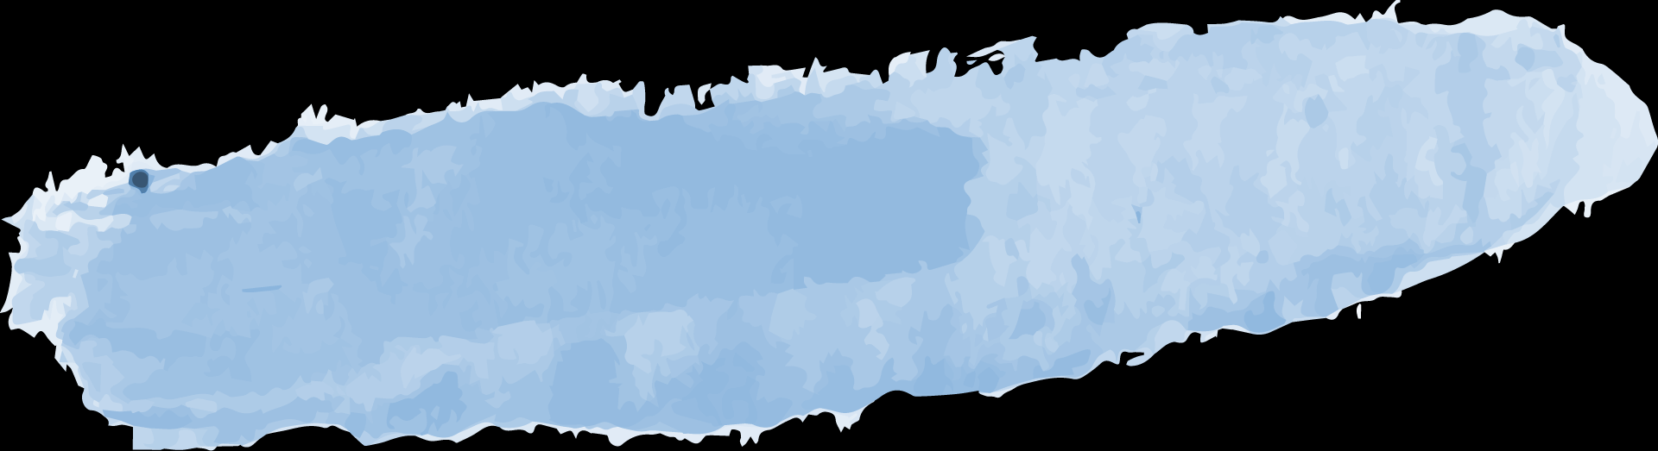
Hiện tượng phản xạ ánh sáng
Hiện tượng ánh sáng bị hắt trở lại môi trường cũ khi gặp một bề mặt nhẵn bóng gọi là hiện tượng phản xạ ánh sáng

Slide 20

Ban đêm, ta không thể đọc sách trong một căn phòng tối. Chỉ khi bật đèn lên, ta mới có thể nhìn thấy trang sách. Vì sao?

Slide 21
Ban đêm ta không thể đọc sách trong một căn phòng tối vì lúc đó không có nguồn sáng
Khi bật đèn lên, ánh sáng từ ngọn đèn đóng vai trò là nguồn sáng, đi đến sách và phản chiếu vào mắt ta nên ta mới nhìn thấy

Slide 22
02
Định Luật Phản Xạ Ánh Sáng

Slide 23

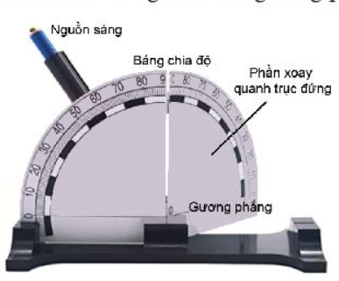
Định luật phản xạ ánh sáng
Thí nghiệm: Nghiên cứu hiện tượng phản xạ ánh sáng

Slide 24
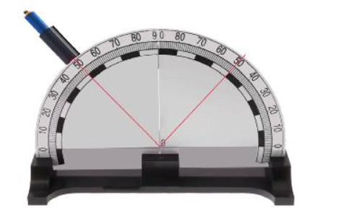

Định luật phản xạ ánh sáng
Thí nghiệm: Nghiên cứu hiện tượng phản xạ ánh sáng
Bước 4:
Bước 1:
Bước 2:
Bước 3:
Hình 16.1
Lặp lại thí nghiệm như bước 2, lần lượt thay đổi góc tới, đo góc phản xạ
Bố trí thí nghiệm như hình 16.1
Bật đèn và chiếu 1 tia sáng tới nằm trong mặt phẳng của bảng chia độ đến mặt phản xạ của gương
Quan sát tia sáng phản xạ
Xoay nửa bên phản của bảng chia độ quanh trục thẳng đứng, để nó không cùng mặt phẳng với nửa kia của bảng chia độ
Quan sát xem còn nhìn thấy tia phản xạ không

Slide 25

Định luật phản xạ ánh sáng
Thí nghiệm: Nghiên cứu hiện tượng phản xạ ánh sáng
Bảng 16.1
Góc tới i | 0º | 20º | 30º | 40º | 50º | 60º
Góc phản xạ i′
0º
20º
30º
40º
50º
60º

Slide 26

Từ kết quả thí nghiệm, hãy nêu nhận xét về:
Mặt phẳng chứa tia sáng phản xạ.
Mối liên hệ giữa góc phản xạ i’ và góc tới i.

Slide 27

Mặt phẳng chứa tia sáng phản xạ cùng nằm trong mặt phẳng chứa tia sáng tới và đường pháp tuyến
Hình 16.1
Góc phản xạ bằng góc tới (i = i′)

Slide 28
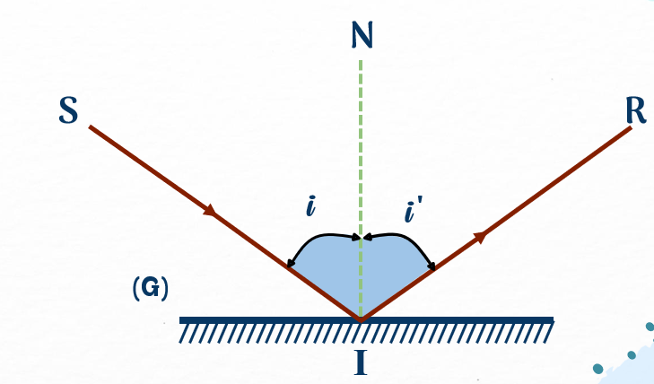
Định luật phản xạ ánh sáng
Tia phản xạ nằm trong mặt phẳng tới
Góc phản xạ bằng góc tới : i = i′

Slide 29

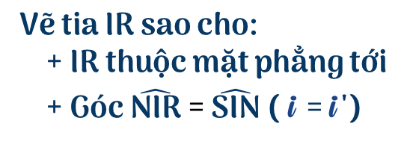


Định luật phản xạ ánh sáng
Cách vẽ tia phản xạ
N
Vẽ pháp tuyến IN
S
R
Đo góc tới $\hat{\text{SIN}}$ = i
(bỏ qua nếu đề đã cho)
i
i ′
Vẽ tia IR sao cho:
+ IR thuộc mặt phẳng tới
+ Góc $\hat{\text{NIR}}$ = $\hat{\text{SIN}}$ ( i = i ′)
(G)
IN là tia phần giác của $\hat{\text{S}\text{IR}}$
I

Slide 30
Vẽ các tia sáng phản xạ trong mỗi hình dưới đây.

Slide 32
03
PHẢN XẠ VÀ PHẢN XẠ khuếch TÁN

Slide 33


Ảnh của cảnh vật trên mặt hồ trong hai trường hợp ở hình dưới khác nhau thế nào?
a) Mặt hồ phẳng lặng
b) Mặt hồ có gợn sóng

Slide 34
Hình ảnh cảnh vật hiện trên mặt hồ được tạo bởi ánh sáng truyền từ các cảnh vật lên mặt hồ truyền tới mắt

Slide 35
a) Khi có phản xạ, ta có thể nhìn thấy ảnh rõ nét của vật
b) Khi có phản xạ khuếch tán, ta không nhìn thấy ảnh rõ nét của vật

Slide 36
Phản xạ khuếch tán trên mặt hồ xuất hiện khi các gợn sóng lăn tăn, nó không còn là gương phẳng nữa, nên ảnh của cảnh vật bị bóp méo và nhòe đi
Ta vẫn thấy ảnh vì mặt hồ vẫn phản xạ nhưng không rõ nét

Slide 37
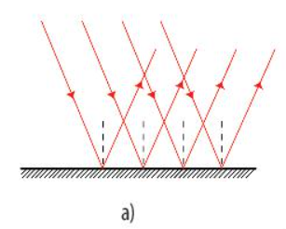
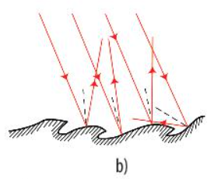
Nêu nhận xét về hướng của các tia sáng phản xạ trong
Hình 16.5a và 16.5b. Giải thích vì sao có sự khác nhau đó?

Slide 38
Các tia tới song song nhau, các tia phản xạ song song nhau
Vì: Các tia sáng tới bề mặt phẳng và nhẵn → phản xạ
Các tia tới song song nhau mà phản xạ theo các hướng khác nhau
Vì: Các tia sáng tới bề mặt nhấp nhô gồ ghề → phản xạ khuếch tán

Slide 39

Phản xạ và phản xạ khuếch tán
Sự phản xạ ánh sáng xảy ra khi ánh sáng chiếu tới bề mặt nhẵn bóng được gọi là phản xạ
Sự phản xạ ánh sáng xảy ra khi ánh sáng chiếu tới bề mặt gồ ghề, thô ráp được gọi là phản xạ khuếch tán

Slide 40
Một học sinh cho rằng: “Trong hiện tượng phản xạ khuếch tán, sở dĩ ta không nhìn thấy ảnh của vật là do hiện tượng này không tuân theo đúng định luật phản xạ ánh sáng”.
Theo em, nhận định đó đúng hay sai?

Slide 41
Cả hiện tượng phản xạ và hiện tượng phản xạ khuếch tán đều tuân theo định luật phản xạ ánh sáng. Điều khác nhau là trong hiện tượng phản xạ, các tia phản xạ song song, còn trong phản xạ khuyếch tán các tia phản xạ không song song

Slide 42

LUYỆN TẬP

Slide 43

CÂU 1: Hiện tượng nào sau đây liên quan đến sự phản xạ ánh sáng:
A
Ánh sáng mặt trời tạo ra hiện tượng quang hợp
B
Ánh sáng mặt trời phản chiếu trên mặt nước
C
Ánh sáng mặt trời làm pin quang điện hoạt động
D
Ánh sáng mặt trời làm nóng bếp mặt trời

Slide 44
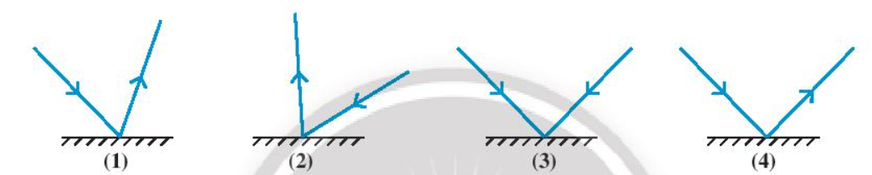

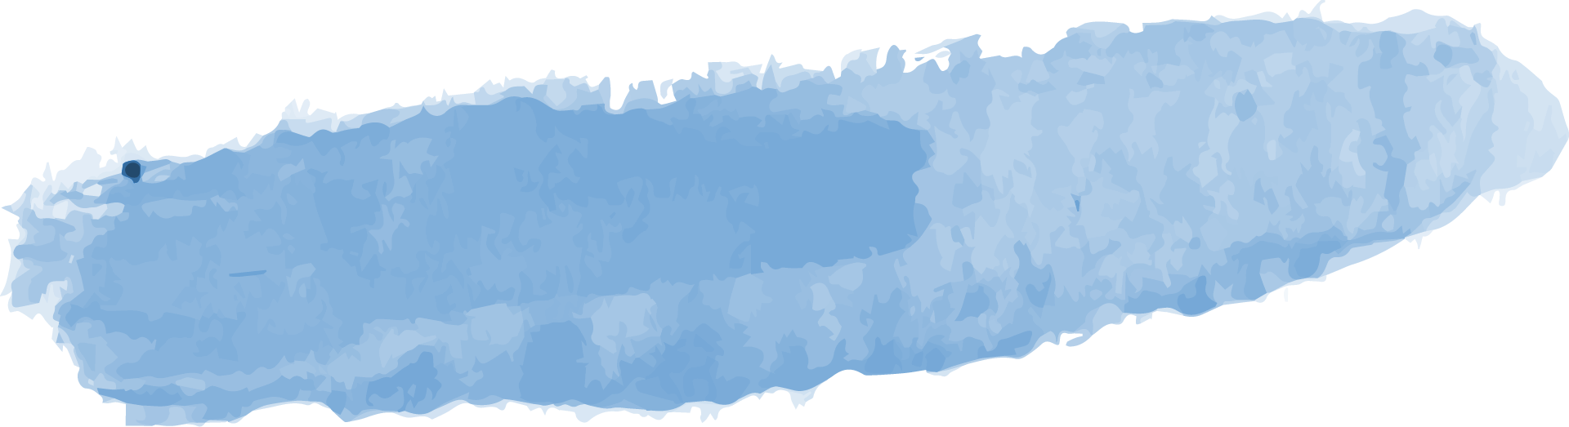
CÂU 2: Hình vẽ nào sau đây mô tả đúng định luật phản xạ ánh sáng
A
B
C
D
Hình (1)
Hình (2)
Hình (3)
Hình (4)

Slide 45

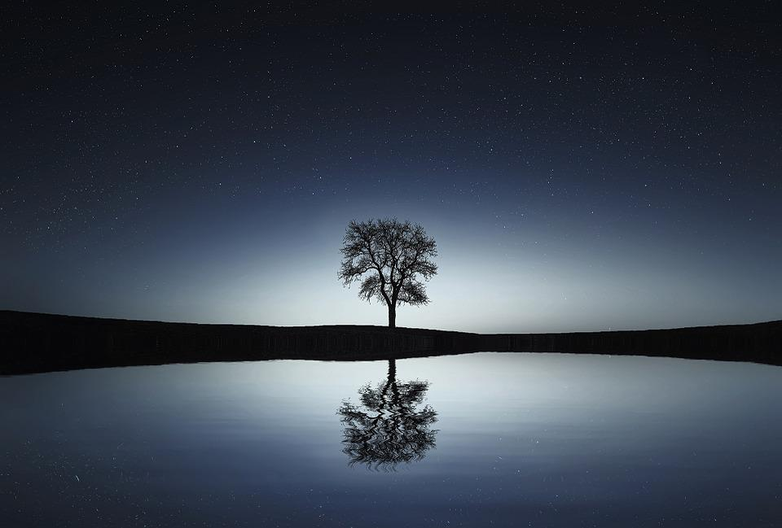
CÂU 3: Phát biểu nào sau đây sai khi nói về định luật phản xạ ánh sáng?
Tia phản xạ nằm trong mặt phẳng chứa tia tới và đường pháp tuyến với gương ở điểm tới
Góc phản xạ bằng góc tới
A
B
Góc hợp bởi tia tới và pháp tuyến bằng góc tạo bởi tia phản xạ và pháp tuyến
Tia phản xạ luôn song song với tia tới
D
C

Slide 46
CÂU 4: Trường hợp nào sau đây có phản xạ khuếch tán
Ánh sáng chiếu đến mặt hồ phẳng lặng
Ánh sáng chiếu đến mặt gương
Ánh sáng chiếu đến mặt hồ gợn sóng
Ánh sáng chiếu đến tấm bạc láng, phẳng

Slide 47

CÂU 5: Góc phản xạ là góc hợp bởi:
A
Tia phản xạ và mặt gương
B
Tia phản xạ và pháp tuyến của gương tại điểm tới
C
Tia tới và pháp tuyến
Tia tới và mặt gương
C

Slide 48
CÂU 6: Mối quan hệ giữa góc tới và góc phản xạ khi tia sáng gặp gương phẳng?
Góc phản xạ nhỏ hơn góc tới
Góc phản xạ lớn hơn góc tới
Góc phản xạ bằng góc tới
Góc phản xạ bằng nửa góc tới

Slide 49

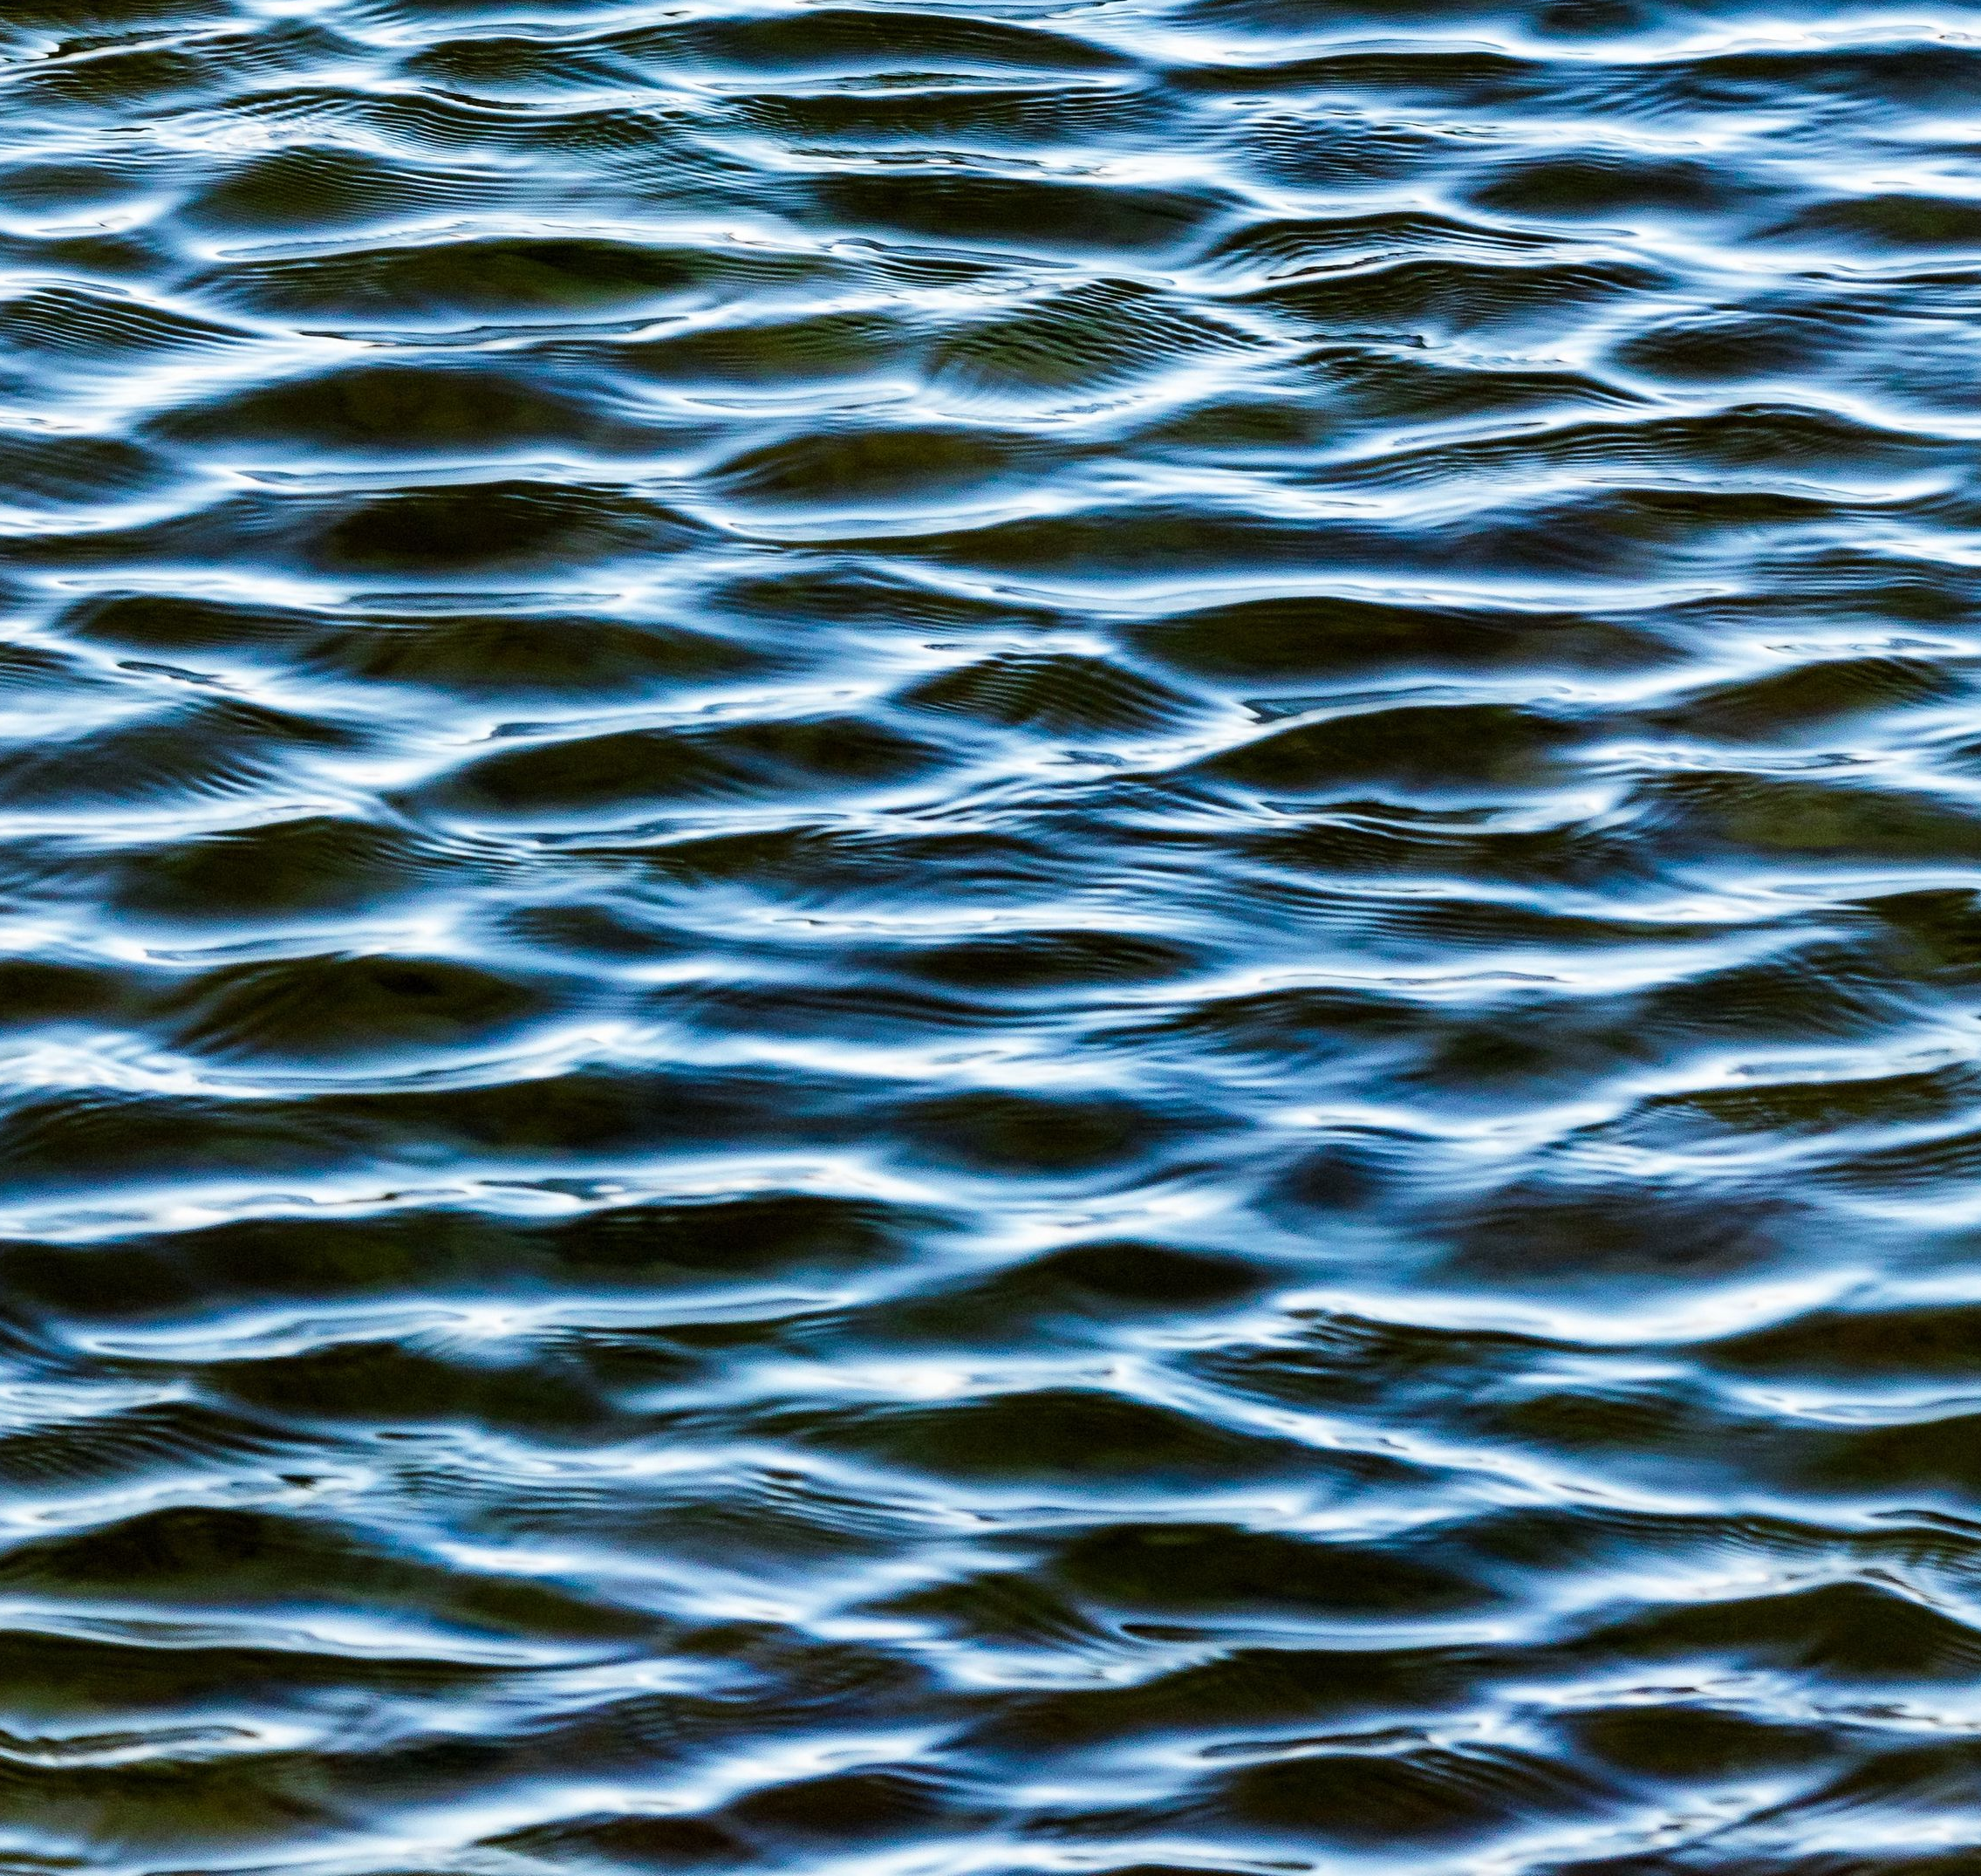
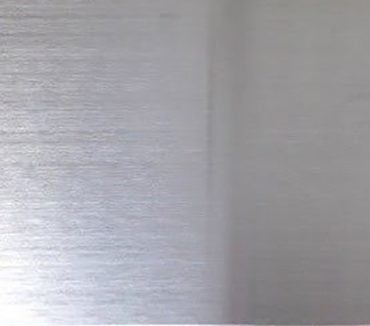
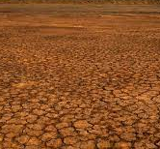
CÂU 7: Trong các vật sau đây, vật nào có thể được coi là một gương phẳng?
Mặt phẳng của tờ giấy
Mặt nước đang gợn sóng
Mặt phẳng của một tấm kim loại nhẵn bóng
Mặt đất

Slide 50
CÂU 8: Trong hiện tượng phản xạ ánh áng, mặt phẳng tới là:
A
Mặt phẳng chứa tia phản xạ và pháp tuyến
B
Mặt phẳng chứa tia phản xạ và tia tới
C
Mặt phẳng chứa tia tới và điểm tới
Mặt phẳng chứa tia tới và pháp tuyến
C

Slide 51
THANKS!!!

